Slide 1
Тема Рынки факторов производства

Slide 2
Цель: определить понятие «факторы современного производства» рассмотреть классическую теорию факторов производства. Разобраться и ориентироваться в понятиях: капитал, ссудный процент, инвестиции; земля, земельная рента, ее виды, цена земли; труд, заработная плата, ее формы и системы, номинальная и реальная заработная плата.
Ключевые понятия и термины: : рынок труда, труд, рабочая сила, безработица структурная, биржа труда, заработная плата: реальная и номинальная зарплата, рынок капитала, капитал, кругооборот капитала, основной капитал, оборотный капитал, торговый капитал, физический износ, моральный износ, промышленный капитал, ссудный процент, рынок земли земельная рента, дифференциальная рента, абсолютная рента, монопольная рента, арендная плата, цена земли.

Slide 3
Основные факторы производства
ФАКТОРЫ ПРОИЗВОДСТВА
1
2
5
3
4
ТРУД
ЗЕМЛЯ
КАПИТАЛ
Предприни-мательская способность
ИНФОРМАЦИЯ

Slide 4
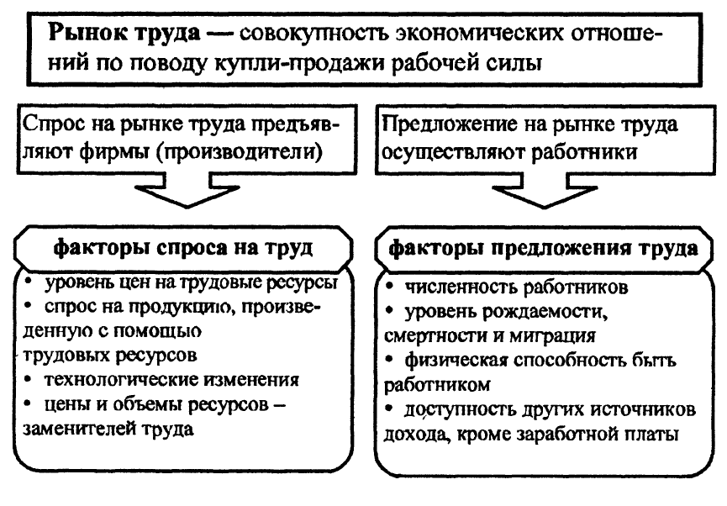

Slide 5
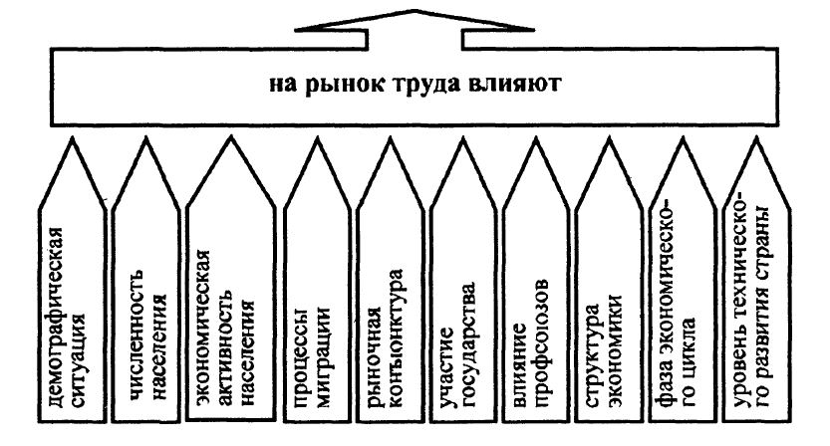

Slide 6
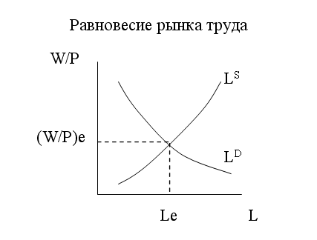
Рынок труда
Рынок труда – это система экономических отношений, возникающих между фирмами, образующими спрос на труд и предложением труда со стороны населения.
безработица
безработица
дефицит

Slide 7
Таким образом, заработная плата – это цена равновесия на рынке труда.
РЫНОК ТРУДА
Совокуп-ный спрос на труд
(со стороны частного сектора и государства)
Цена труда
(заработная плата)
Совокупное предложе-ние труда
(со стороны домашних хозяйств)

Slide 8
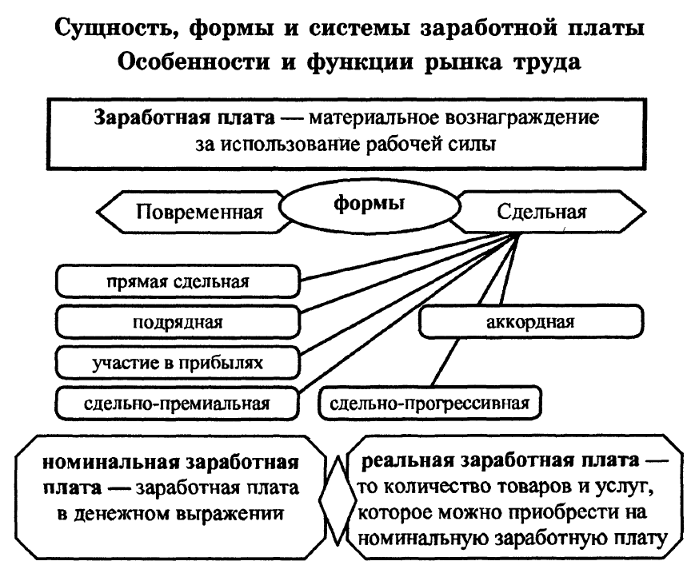

Slide 9
Кривая индивидуального предложения труда
W
Е1
W I
I
Е2
0 L I L
Эффект
дохода
Эффект
замещения
Эффект замещения возникает тогда, когда при высокой з/п свободное время рассматривается как потенциальный убыток, что приводит к росту предложения труда (например, врач дополнительно берет ночные дежурства в больнице).
Эффект дохода возникает тогда, когда высокая з/п рассматривается как источник возможности увеличить свой досуг, свободное время. Это приводит к уменьшению предложения труда (врач не нуждается в дополнительных дежурствах, он предпочитает свободное время)..
Существует два положения равновесия в точках Е1 и Е2.

Slide 10
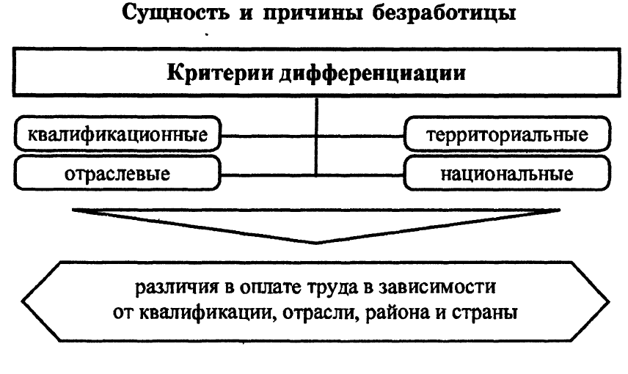

Slide 11
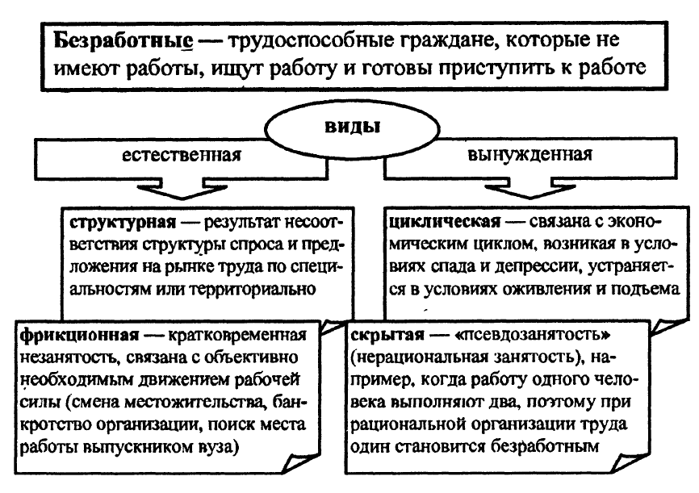

Slide 12
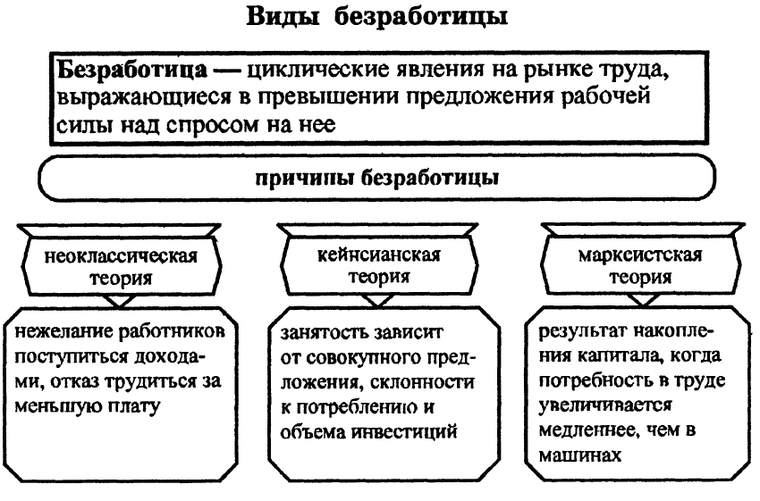

Slide 13
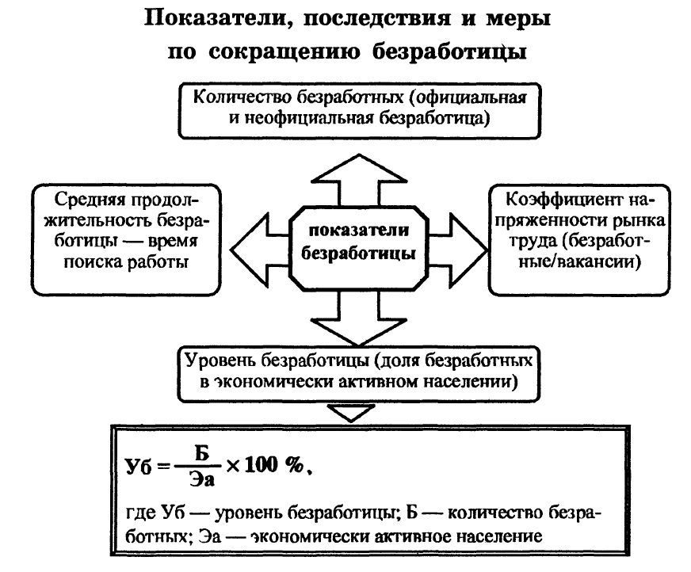

Slide 14
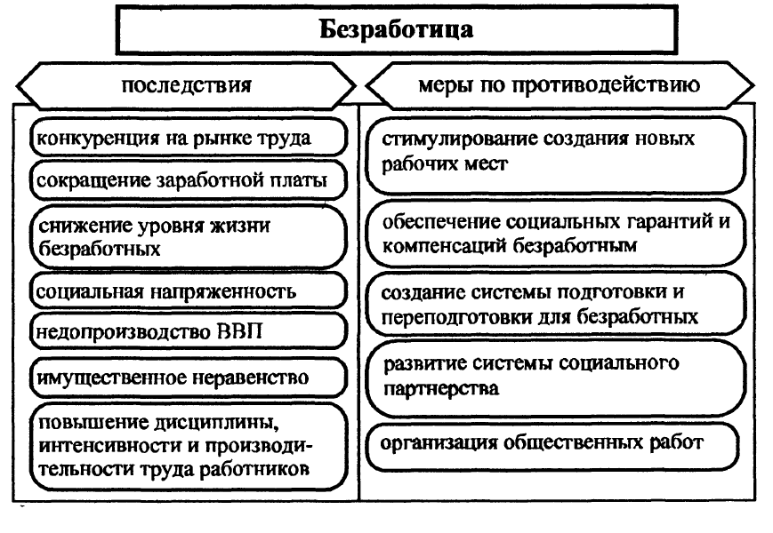

Slide 15
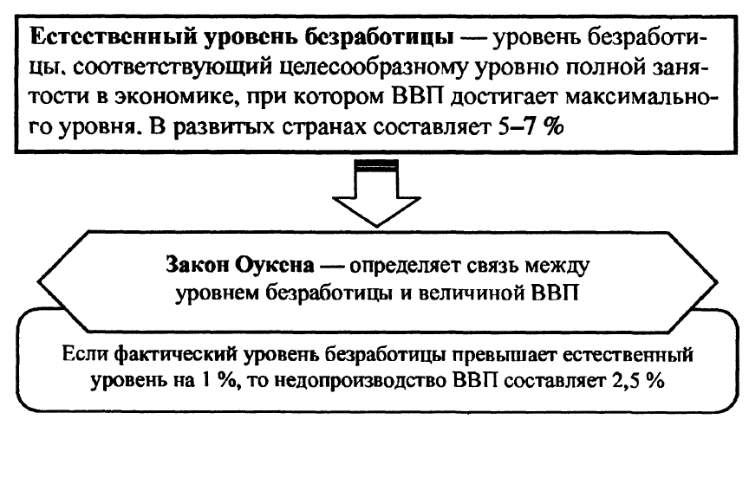

Slide 16
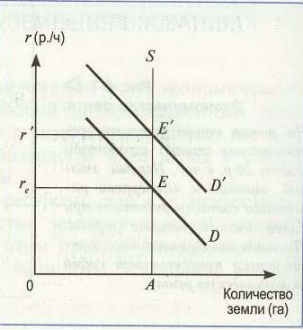
Рынок земли
Предложение земли является фиксированным (оно совершенно неэластично). Поэтому размеры ставки земельной ренты определяются высотой кривой спроса на аренду земельных участков. Величина земельной ренты первоначально выражается площадью четырехугольника ОreЕА.
Увеличение спроса приведет к смещению кривой спроса вверх и вправо. Абсолютный объем земельной ренты возрастет до площади четырехугольника Оr'Е'А.

Slide 17
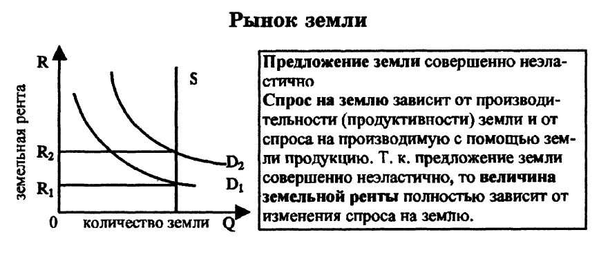

Slide 18
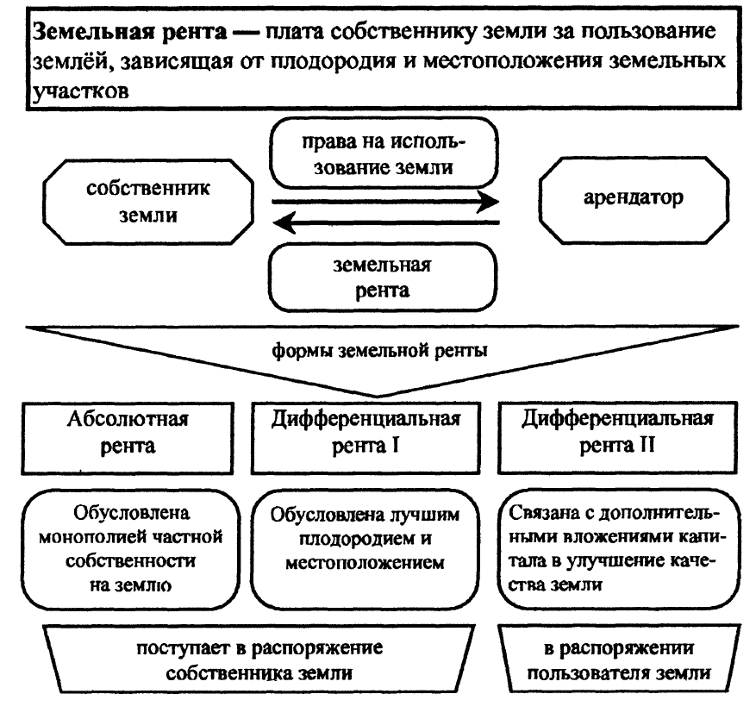

Slide 19
Рынок земли
РЫНОК ЗЕМЛИ
Земельная рента – это часть прибыли, которая возникает при использовании невоспроизводимого производственного фактора - земли.
Различают формы земельной ренты – дифференциальную, абсолютную и монопольную.
Дифференциальная рента – это рента с более выгодных участков земли (например, плодородие почвы, хорошее местоположение ) .
Абсолютная рента – рента, которая возникает на основе наличия частной собственности на землю, независимо от ее количества и качества.
Монопольная рента – рента, возникающая на определенный вид с/х продуктов, производимых в ограниченных количествах по монопольно высоким ценам (например, кофе, цитрусовые).
Рз = размер земельной ренты (R) х 100%
величина ссудного % (Z)
Т.о. цена земли есть капитализированная земельная рента, которая зависит от двух главных величин:
1 – размеров земельной ренты (R)
2 – ставки ссудного процента (Z).

Slide 20
А знаете ли вы, что…
Главное богатство нашего региона, его огромный природный потенциал – это исключительно плодородные черноземные почвы. Образец тамбовского чернозема хранится в Палате мер и весов в Париже как эталон самой плодородной почвы в мире.
О нем известный русский ученый почвовед В.В. Докучаев писал, что «чернозем... для России дороже всякой нефти, всякого каменного угля, дороже золотых и железных руд; в нем – вековечное неистощимое русское богатство!»

Slide 21
Рынок капитала
Реальный, производственный (здания, сооружения, механизмы, сырье)
КАПИТАЛ
Денежный или финансовый
(предназначен для превращения в элементы реального)
Человеческий
(знания, умения, навыки)
Таким образом, капитал может трактоваться как сумма денег, средства производства, человеческие способности.
Капитал – это способность приносить доход.
Приведите пример капитала.

Slide 22
Равновесие на рынке капитала
Уровень %
излишек
r1
Е
излишек
i1
Ссудный капитал
% (r1) рассматривается как цена равновесия на рынке капитала.
Ставка процента = процент/сумма капитала х 100%
Различают номинальную и реальную ставку %.

Slide 23
Кругооборот производственного капитала
Рс
Д Т … П … Т' - Д'
Сп
1 стадия 2 стадия 3 стадия
обращения производства обращения
Норма прибыли - это отношение величины полученной прибыли к величине всего авансированного капитала.
Если Д‘ > Д – прибыль
Таким образом, последовательно проходя через три стадии: обращение, производство и снова обращение, производственный капитал, превращаясь из одной формы в другую (денежную, производительную, товарную), вновь возвращается с приращением в первоначальную денежную.

Slide 24
Проблема: Почему рынок факторов производства называют особым рынком?
ВЫВОДЫ
1. Он носит производный характер, т.к. его необходимость определяется потребностями производства товаров для потребителей. 2. Изменение ролей основных рыночных субъектов. 3. Экономические интересы различаются. 4. Продаваемые факторы производства используются для производственного потребления. 5. Каждый из факторов оказывает определенные услуги. Величина цены этих услуг представляет собой доход собственника фактора производства: ЗАРАБОТНАЯ ПЛАТА (W) — цена услуг труда, доход наемных работников. ПРИБЫЛЬ (П) — цена услуг особого вида труда — предпринимательской деятельности, доход предпринимателей. РЕНТА (R) — цена услуг земли, доход собственников земли. ПРОЦЕНТ (i) — цена услуг капитала, доход собственников капитала.

Slide 25
Социальное равенство и социальная справедливость
Кривая Лоренца
доход % А социальная справедливость (равенство)
социальная несправедливость
(кривая Лоренца)
0 В население %
Децильный коэффициент – соотношение доходов 10% населения с наибольшим доходом и 10% населения с наименьшим доходом (в России 2010 г=16,5; 2011 - 16)
Коэффициент Джини = площадь заштрихованной фигуры/ площадь АОВ

